Slide 1
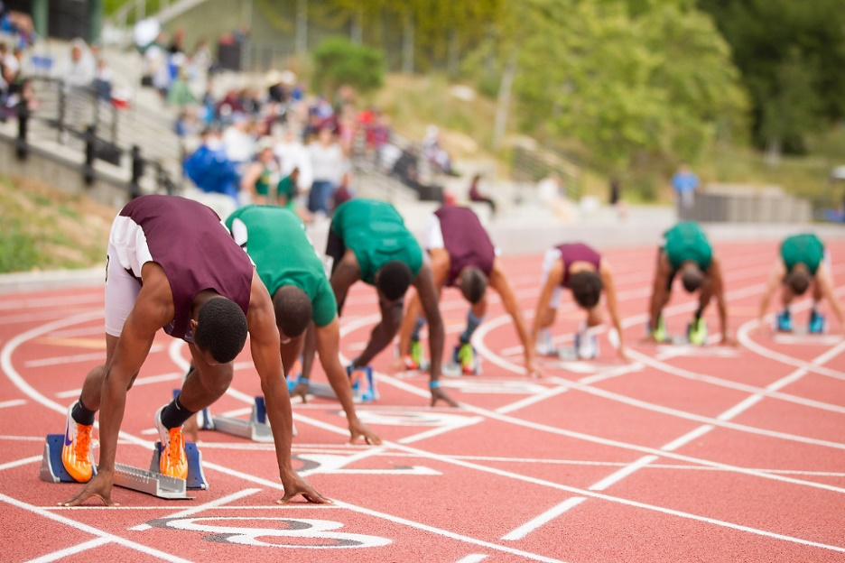
Техника бега на длинные дистанции
Стайерский бег требует от занимающегося высокий уровень развития общей выносливости, а также хороший навык владения техникой бега. Овладение элементами техники позволяет выполнять равное усилие за меньшую единицу потраченной энергии, что крайне важно при длительном беге.
Основными элементами техники в стайерском беге являются старт и разгон, бег по дистанции и финиширование. При этом основное внимание уделяется последним двум элементам.
Старт происходит из высокого положения. Все участвующие спортсмены бегут в одном единственном забеге. Подается две команды “На старт” и “Марш”, сигнал “Внимание” отсутствует. Поэтому по первой команде спортсмен занимает удобное положение возле стартовой линии и после выстрела начинает стартовый разгон.
Стартовый разгон продолжается 60-80 метров и подразумевает более высокую скорость, чем в дальнейшем по дистанции. Спортсмены пытаются занять удобное расположение в группе соперников, чтобы постараться навязать борьбу лидерам или напротив соревноваться во второй группе преследователей.

Slide 2
Бег по дистанции характеризуется ровным темпом на протяжении забега. Как правило, спортсмены уступают друг другу лидерство, чтобы отдохнуть. Редки случаи, когда занявший лидерство с самого начала стайер финишировал первым.
Длина шага в стайерском беге зависит от антропометрических особенностей спортсмена и обычно варьируется в пределах 120-160 см. Существует закономерность, при которой более длинная дистанция подразумевает укорачивание шагов. В этом случае большее внимание уделяется частоте шагов, которая увеличивается с ростом квалификации спортсмена.
Момент касания стопы с поверхностью должен составлять минимальный промежуток времени. Масса тела не должна давить на маховую ногу, поскольку это усложнит отталкивание.
Финиширование начинается за 400 метров до финишной черты. Группа спортсменов начинает часто перестраиваться, сменяя лидера. Происходит ускорение на 80% от возможностей, а на последних 50 метрах спортсмен показывает свой максимум. В беге финишное усилие называется спурт.

Slide 3
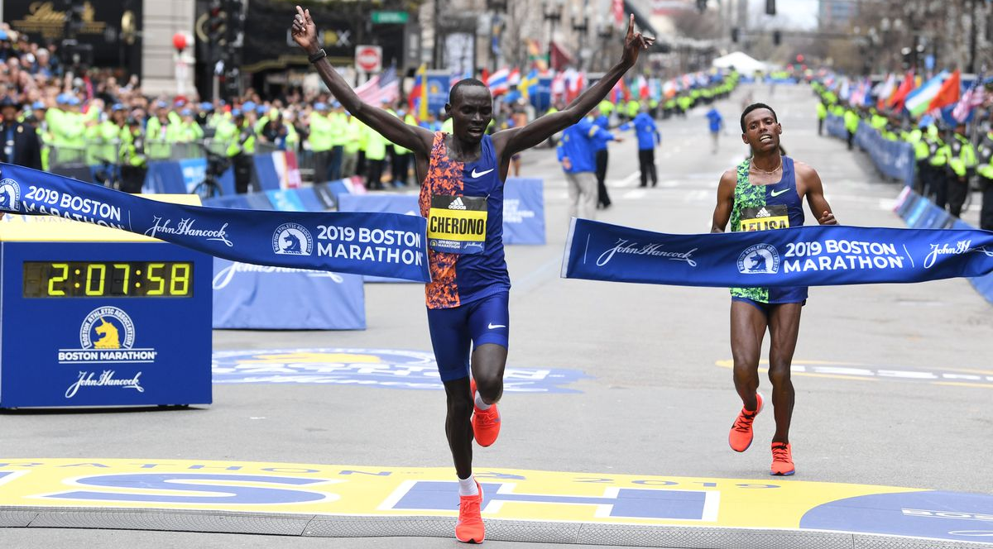
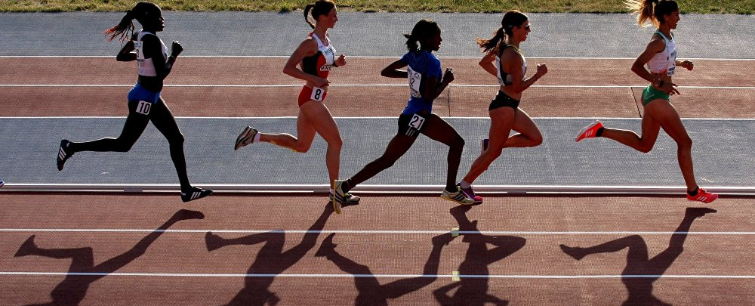
Тактика бега
В качестве примера рассмотрим три известных тактики в стайерском беге. Каждый из вариантов был опробован на соревнованиях. Определить оптимальную тактику можно на основании личных предпочтений и показателей, которые зависят от индивидуальных особенностей.
За спиной соперника. После старта попытайтесь заприметить спортсмена, который способен показать хороший результат и держитесь за ним всю дистанцию. Существует шанс, что выбор будет сделан неверно и тогда можно уцепиться за бегуном на голову мастеровитее и не выдержать темпа или напротив обнаружить, что спортсмен явно отстает от группы.
Лидерство. Если присутствует уверенность в своих силах, тогда можно попробовать потянуть группу участников за собой. В этом случае может случиться две вещи:
Соперники будут вынуждены бежать за Вами, пока хватит сил, а после заметно отстать.
Среди преследователей будет участник, который окажется значительно выносливее и в завершении дистанции уверенно обойдет.

Slide 4
Рваный бег. В середине 20 века блистал француз Гордон Пири, который в качестве тактики первым использовал рваный бег. Он ускорялся с начала дистанции до темпа близкого к спринтерскому бегу и удерживал его 200 метров, потом понижал темп до уровня ниже среднего. Затем ускорение повторялось. Соперники на протяжении дистанции повторяли действия Пири, пока хватало сил, а затем отставали.
Тактика хороша тем, что умение выдерживать значительные перепады темпа почти гарантирует победу. Однако функциональное состояние организма страдает и изнашивается быстрее. Считается, что именно тактика бега не позволила Гордону Пири вырастить поколение спортсменов при его тренерской деятельности. Он прожил до 60 лет.
Также применяется тактика бега отрезками, когда спортсмен ставит перед собой задачу пробежать каждый кусок дистанции за установленное время. Обычно подобная тактика используется при соревновательной тренировке. То есть спортсмен участвует в соревнованиях, но его задачей является не победить, а выполнить поставленную тренером задачу.
Как правильно дышать?
Дыхательный навык дополнительно отрабатывается на тренировках, поскольку его значимость в стайерском беге весьма высока. При этом спортсмен должен уметь правильно дышать после наступления утомления и образования кислородного долга.
Правилом дыхания на длинных дистанциях является использование рта и носа одновременно, как при вдохе, так и выдохе. Использование метода “вдох носом, выдох ртом” не оправдан, поскольку не способен удовлетворить потребности организма в кислороде после нескольких километров дистанции.

Slide 5
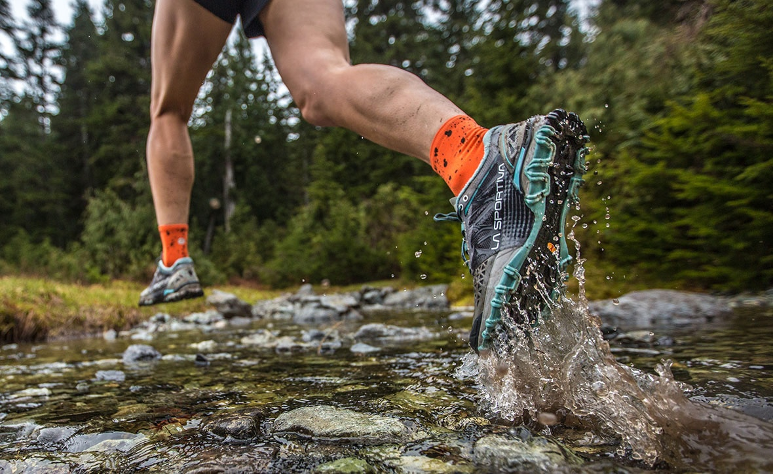
Кроссовая подготовка
По ходу дистанции стайеры дышат часто, но при этом достаточно глубоко. Процесс вдоха может занимать до 5 шагов. На некоторых участках дистанции возможен переход на прерывистый вариант дыхания, когда вдох производится путем совершения трех коротких дыхательных движений. Затем следует более долгий цельный выдох.
Перед стартом рекомендуется выполнить 3-5 резких вдохов и выдохов, чтобы улучшить гипервентиляцию легких и повысить частоту сердечных сокращений
Кроссовый бег обязывает хорошую физическую подготовку. Важна, выносливость, быстрота бега – именно это и тренирует кроссовая подготовка. В нее включен комплекс упражнений, которые необходимы к выполнению каждому спортсмену.
Кросс – это бег по пересеченной местности. Пересеченная местность - это территория, «изрезанная» препятствиями, например, рекой, канавами, ямками.
Основными целями кроссового бега является:
Повышение выносливости.
Повышение сообразительности, чтобы быстро преодолевать препятствия.
Развитие ловкости, скорости.

Slide 6
Самое главное правильно в кроссовом беге – определение собственного темпа и экономичность движений. Нельзя растрачивать свои силы на другие действия во время бега. Важно бежать спокойно и держать темп шага, чтобы не устать быстро. Движения ног должны быть легкими, нельзя захлестывать ногами слишком высоко. Во время бега ногу сначала нужно ставить на носочек, а потом опускать пятку. Если ступать всей поверхностью стопы, то силы быстрее уходят и снижается скорость, но при беге по песку, мягкому грунту, ногу нужно ставить на всю поверхность ступни двигаться короткими шагами.
Тренировка.
Для тренировки кроссового бега можно использовать все что угодно, что повышает выносливость и силу ног. Например, упражнения со скамейкой, скакалкой, шведской стенкой. Чтобы добиться успехов, выполняя упражнения, нужно разбить их на количество подходов и выполняемых упражнений в этих подходах, их длительность. Самые важные навыки нарабатываются во время тренировок, это важно помнить.

Slide 7
Занятия, которые содержит кроссовая подготовка можно раздробить на несколько направлений:
На скорость. Здесь включен бег на короткие дистанции. Спортсмен обязан уметь смешивать быстрый бег и бег трусцой.
На выносливость. Сюда включен спокойный, но непрерывный бег на длинные дистанции. Бег с чередованием скорости тоже относится в это направление, например можно бежать 150 метров быстро, а следующие 150 метров - медленнее в качестве отдыха, а потом снова быстро.
На особую выносливость. Здесь содержатся такие виды бега как:
Переменно-повторный. Он используется для прохождения небольших расстояний с небольшой скоростью. В качестве передышки используется медленный бег или ходьба.
Повторно-темповый. Эта тренировка используется для прохождения дистанций длиннее (до 5 км). В качестве отдыха – ходьба или медленный бег, но времени используется меньше.
Для прохождения дистанций спортсмен должен иметь силу мышц и подвижность суставов. Поэтому во время упражнений используются утяжеляющие снаряжения. Большинство известных бегунов хорошо натренировали выносливость, поэтому очень важно делать упор на это качество.

